Slide 1
第1章 坐标与变换
特别注意：本章内容理论知识较多，有一定难度，希望各位
同学认真理解，反复阅读，有任何问题及时提问。
第03讲 基底与坐标

Slide 2
向量组的基本概念
向量空间
向量组的线性相关性
维数、基与坐标
构成基底的条件
张成的空间

Slide 3
向量组的基本概念

Slide 4
向量组的基本概念
n 维向量
定义：n 个有序的数a₁,a₂,…,a_{n}所组成的数组称为n维数组，这n个数称为该向量的n个分量，第 i 个数a_{i} 称为第i 个分量。
n 维向量可以写成一行，称为n 维行向量；也可以写成一列，称为n 维列向量。
在计算机领域中，无论是行向量还是列向量，都按照矩阵的运算规则进行运算，即：将向量转换成二阶矩阵来进行结算。
在默认情况下，如果没有指明是行向量还是列向量，都当作列向量。

Slide 5
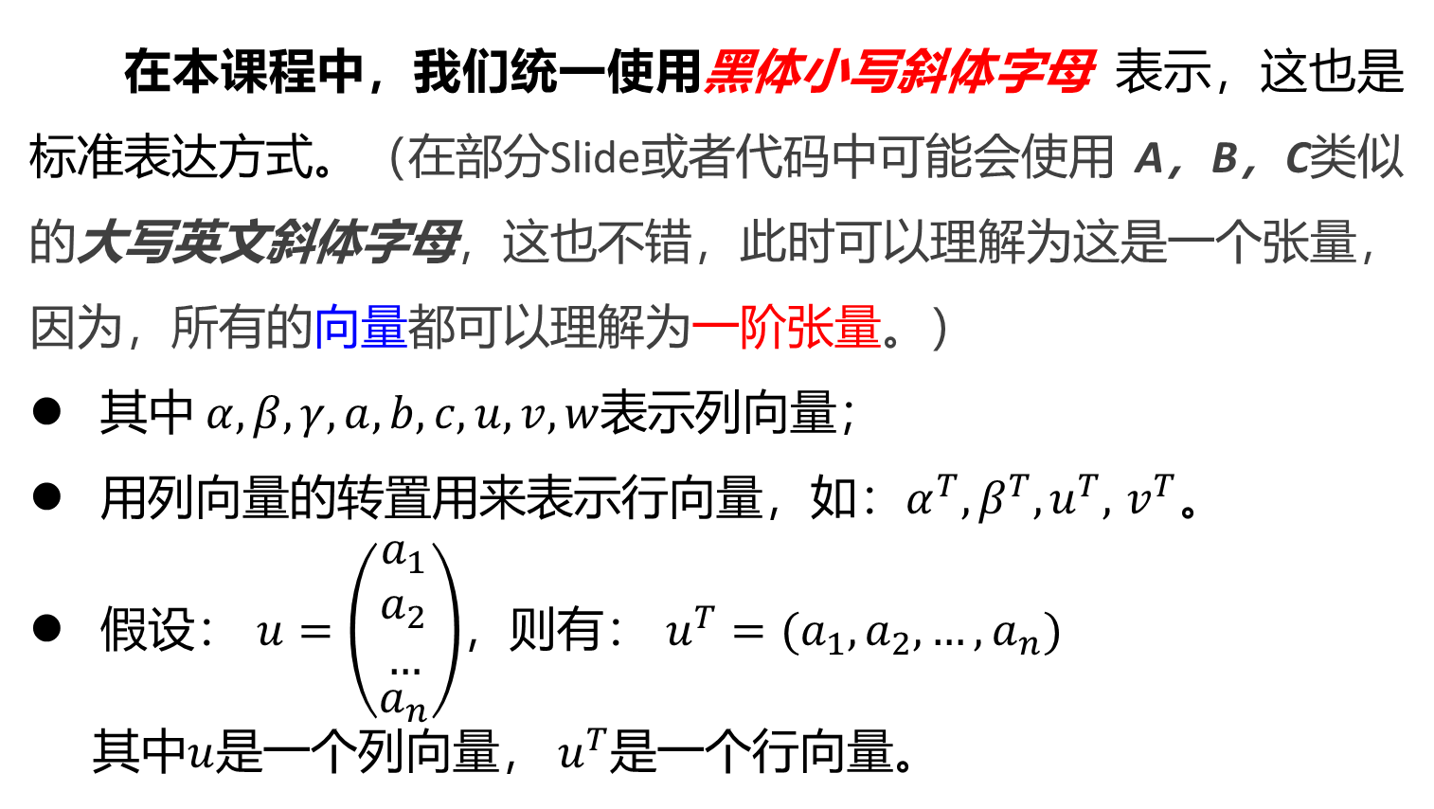
向量组的基本概念
n 维向量
在本课程中，我们统一使用黑体小写斜体字母 表示，这也是标准表达方式。（在部分Slide或者代码中可能会使用 A，B，C类似的大写英文斜体字母，这也不错，此时可以理解为这是一个张量，因为，所有的向量都可以理解为一阶张量。）
其中 $α,β,γ,a,b,c,u,v,w$表示列向量；
用列向量的转置用来表示行向量，如：$α^{T},β^{T},u^{T},$ $v^{T}$。
假设： $u=\left(\begin{aligned}\begin{matrix}a_{1} \\ a_{2} \\ …\end{matrix} \\ a_{n}\end{aligned}\right)$，则有： $u^{T}=(a_{1},a_{2},…,a_{n})$
其中$u$是一个列向量，$u^{T}$是一个行向量。

Slide 6
向量空间

Slide 7
向量空间
三维向量空间
在几何中，空间通常作为点的集合，即空间的元素是点，这样的空间称为点空间。我们把3维向量的全体所组成的集合： 𝑅³={𝑟=(𝑥,𝑦,𝑧)^{𝑇}|𝑥,𝑦,𝑧∈𝑅} 叫做三维向量空间。
在点空间取定坐标系后，空间中的点P(x,y,z)与3维向量 𝑟=(𝑥,𝑦,𝑧)^{𝑇}之间就存在一一对应的关系。因此，向量空间可以类比为取定了坐标系的点空间。
向量的集合：𝜋={𝑟=(𝑥,𝑦,𝑧)^{𝑇}|𝑎𝑥+𝑏𝑦+𝑐𝑧=𝑑} 也叫做向量空间 𝑅³ 中的平面。

Slide 8
向量空间
n 维向量空间
𝑛 维向量的全体所组成的集合：
𝑅_{𝑛}={𝑥=(𝑥₁,𝑥₂,...,𝑥_{𝑛})^{𝑇}|𝑥₁,𝑥₂,...,𝑥_{𝑛}∈𝑅} 叫做 𝑛 维向量空间。
𝑛 维向量的集合 𝜋={𝑥=(𝑥₁,𝑥₂,...,𝑥_{𝑛})^{𝑇}|𝑎₁𝑥₁+𝑎₂𝑥₂+...+𝑎_{𝑛}𝑥_{𝑛}=𝑏} 叫做 𝑛 维向量空间 𝑅_{𝑛} 中的 𝑛−1 维超平面。
𝑛 维向量有着广泛的实际意义。例如，为了确定飞机的飞行状态，我们需要6个参数。表示飞机重心在空间的位置需要3个参数x,y,z; 此外，还需要3个参数，机身的水平转角 𝜃(0≤𝜃<2𝜋)，机身的仰角 𝜓(−𝜋2≤𝜓≤𝜋2)，以及机翼的转角 𝜙(−𝜋≤𝜙≤𝜋)。如此，6个参数组成一个6维的向量，就可用来描述一架飞机的飞行状态。

Slide 9
向量组的线性相关性

Slide 10
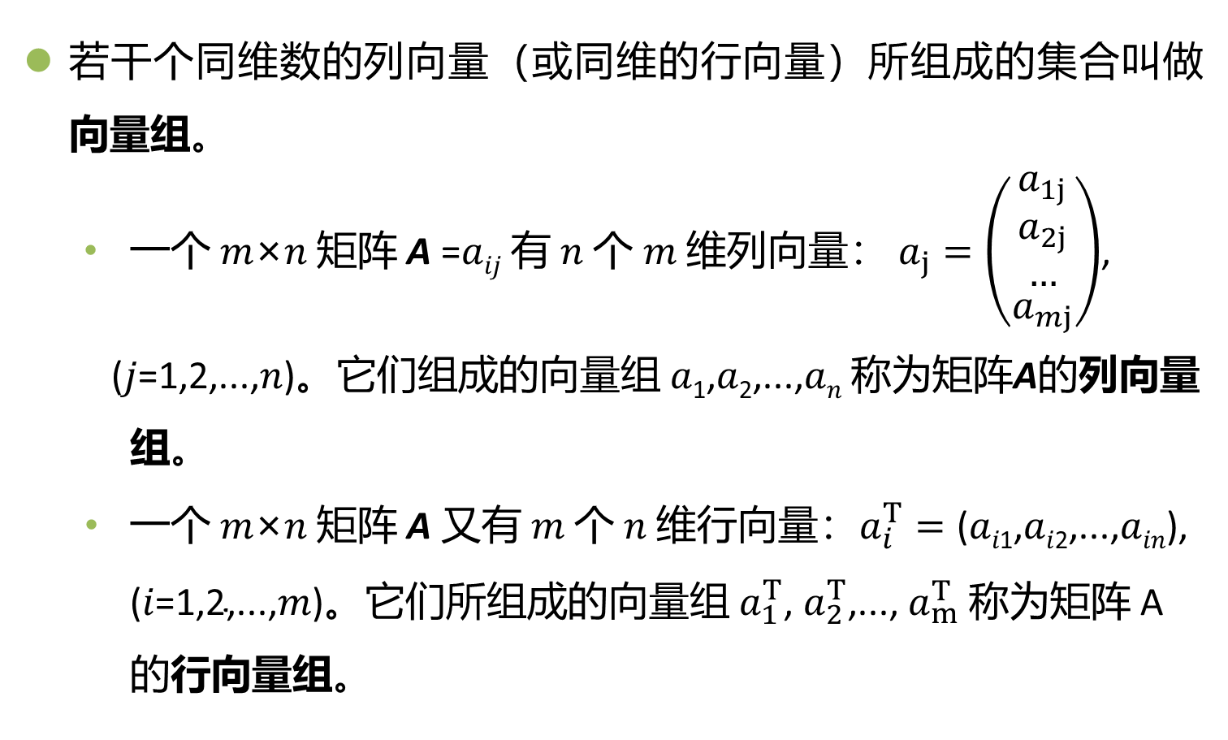
向量组
若干个同维数的列向量（或同维的行向量）所组成的集合叫做向量组。
一个 𝑚×𝑛 矩阵 A =𝑎_{𝑖𝑗} 有 𝑛 个 𝑚 维列向量： $a_{j}=\left(\begin{aligned}\begin{matrix}a_{1j} \\ a_{2j} \\ …\end{matrix} \\ a_{mj}\end{aligned}\right)$,
(𝑗=1,2,...,𝑛)。它们组成的向量组 𝑎₁,𝑎₂,...,𝑎_{𝑛} 称为矩阵A的列向量组。
一个 𝑚×𝑛 矩阵 A 又有 𝑚 个 𝑛 维行向量：${\text{a}}_{i}^{T}=\text{(}\text{a}\text{i}\text{1}\text{,}\text{a}\text{i}\text{2}\text{,...,}\text{a}\text{in}\text{),} \text{(}\text{i}\text{=1,2,...,}\text{m}\text{)}$。它们所组成的向量组 ${\text{a}}_{1}^{T}$, ${\text{a}}_{2}^{T}$,..., ${\text{a}}_{m}^{T}$ 称为矩阵 A的行向量组。

Slide 11
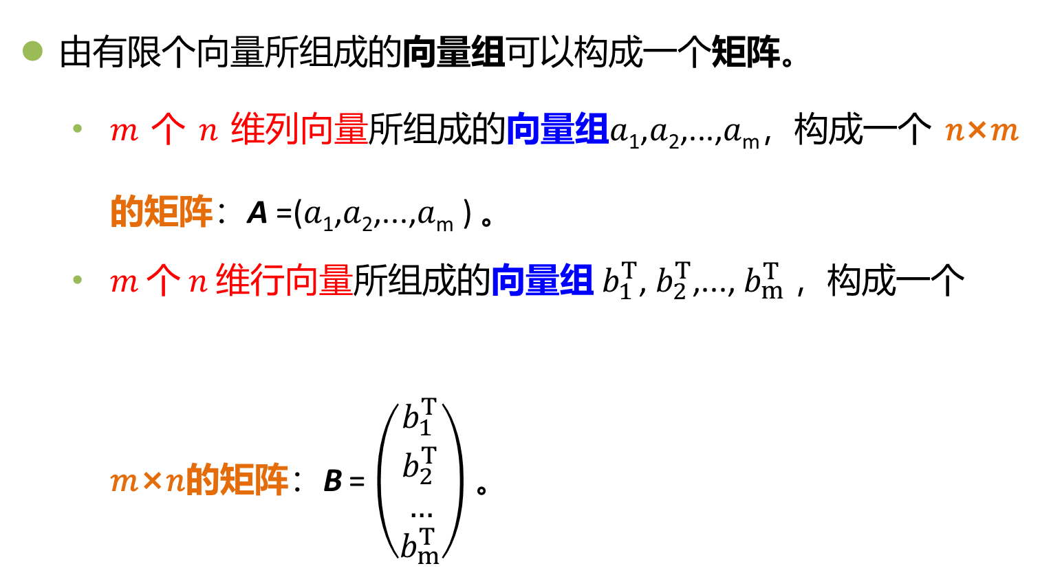
向量组
由有限个向量所组成的向量组可以构成一个矩阵。
𝑚 个 𝑛 维列向量所组成的向量组𝑎₁,𝑎₂,...,𝑎_{m}，构成一个 𝑛×𝑚 的矩阵：A =(𝑎₁,𝑎₂,...,𝑎_{m} ) 。
𝑚 个 𝑛 维行向量所组成的向量组 $b_{1}^{T}$, $b_{2}^{T}$,..., $b_{m}^{T}$，构成一个 𝑚×𝑛的矩阵：B = $\left(\begin{aligned}\begin{matrix}b_{1}^{T} \\ b_{2}^{T} \\ …\end{matrix} \\ b_{m}^{T}\end{aligned}\right)$。

Slide 12
线性组合
定义：
给定向量组 A: 𝑎₁,𝑎₂,...,𝑎_{m}，对于任何一组实数 𝑘₁,𝑘₂,...,𝑘_{𝑚}，向量 𝑘₁𝑎₁+𝑘₂𝑎₂+...+𝑘_{𝑚}𝑎_{𝑚} 称为关于向量组A和系数 𝑘_{i} 的线性组合，𝑘_{i} 称为线性组的系数。
给定向量组A: 𝑎₁,𝑎₂,...,𝑎_{m}和向量𝑏，如果存在一组数 𝜆₁,𝜆₂,...,𝜆_{𝑚}，使 b =𝜆₁𝑎₁+𝜆₂𝑎₂+...+𝜆_{𝑚}𝑎_{𝑚}，则向量 𝑏 是向量组 A 的线性组合，这时称向量 𝑏 能由向量组 A 线性表示。
扩展到方程组：
向量 𝑏 能够由向量组 A 线性表示，也就意味着由它们构成的方程组：𝑥₁𝑎₁+𝑥₂𝑎₂+...+𝑥_{m}𝑎_{m}=𝑏 有解。

Slide 13
线性相关性
定义：
给定向量A: 𝑎₁,𝑎₂,...,𝑎_{m}，如果存在不全为零的数𝑘₁,𝑘₂,...,𝑘_{𝑚}，使得 𝑘₁𝑎₁+𝑘₂𝑎₂+...+𝑘_{𝑚}𝑎_{𝑚}=0，则称向量组A是线性相关的，否则称它线性无关。
讨论向量组𝑎₁,𝑎₂,...,𝑎_{m} 线性相关，通常是指 𝑚≤2 的情况。
当 𝑚=1 时，该定义也成立，这意味着向量组只包含一个向量
当 𝑎=0 时，线性相关；
当 𝑎≠0 时，线性无关。
当 𝑚=2 时，即向量组包含两个向量 𝑎₁,𝑎₂，它线性相关的充分必要条件是 𝑎₁,𝑎₂ 的分量对应成比例，其几何意义是两向量共线。
当 𝑚=3 时，三个向量线性相关的几何意义是三向量共面。

Slide 14
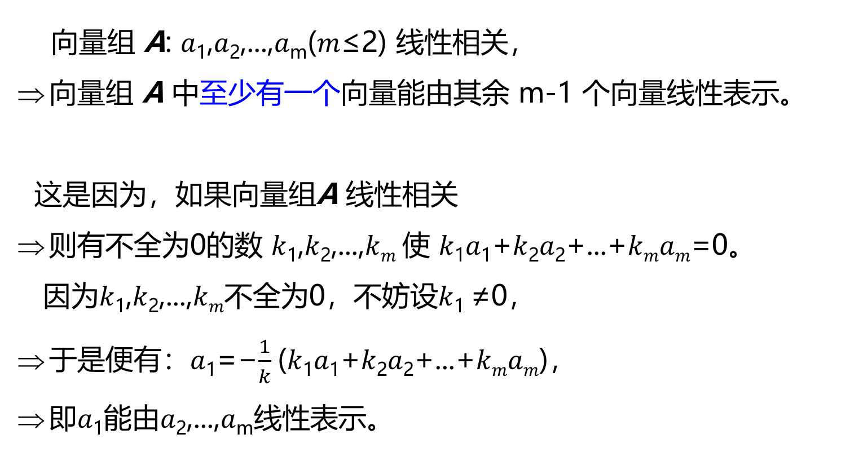
线性相关性
线性相关的正向推导
向量组 A: 𝑎₁,𝑎₂,...,𝑎_{m}(𝑚≤2) 线性相关，
向量组 A 中至少有一个向量能由其余 m-1 个向量线性表示。
这是因为，如果向量组A 线性相关
则有不全为0的数 𝑘₁,𝑘₂,...,𝑘_{𝑚} 使 𝑘₁𝑎₁+𝑘₂𝑎₂+...+𝑘_{𝑚}𝑎_{𝑚}=0。
因为𝑘₁,𝑘₂,...,𝑘_{𝑚}不全为0，不妨设𝑘₁ ≠0，
于是便有：𝑎₁=−$\frac{1}{k}$(𝑘₁𝑎₁+𝑘₂𝑎₂+...+𝑘_{𝑚}𝑎_{𝑚})，
即𝑎₁能由𝑎₂,...,𝑎_{m}线性表示。

Slide 15
线性相关性
线性相关的反向推导
如果向量组 A 中有某个向量能由其余 m-1 个向量线性表示
=>向量组 A 线性相关
设𝑎_{m}能由𝑎₁,𝑎₂,...,𝑎_{m-1}线性表示
=> 即有𝜆₁,𝜆₂,...,𝜆_{𝑚−1}使 𝑎_{𝑚}=𝜆₁𝑎₁+𝜆₂𝑎₂+...+𝜆_{𝑚-1}𝑎_{𝑚-1}
=> 于是： 𝜆₁𝑎₁+𝜆₂𝑎₂+...+𝜆_{𝑚−1}𝑎_{𝑚−1}+(−1)𝑎_{𝑚}=0 .
=> 因为𝜆₁,𝜆₂,...,𝜆_{𝑚−1},−1这𝑚个数不全为0（至少−1≠0 ）
=> 所以向量组 A 线性相关。

Slide 16
线性相关性
扩展到方程组
当方程组中有某个方程是其余方程的线性组合时，这个方程就是多余的，这时称方程组（各个方程）是线性相关的；
当方程组中没有多余的方程，就称该方程组（各个方程）线性无关（或线性独立）。
给定向量组A: 𝑎₁,𝑎₂,...,𝑎_{m} 构成矩阵A: 𝑎₁,𝑎₂,...,𝑎_{m}，如果向量组A 线性相关，
则齐次线性方程组𝑥₁𝑎₁+𝑥₂𝑎₂+...+𝑥_{m}𝑎_{m} =0，
即𝐴𝑥=0 有非零解。

Slide 17

线性相关性
向量组𝑎₁,𝑎₂,...,𝑎_{m} 线性相关的充分必要条件是它所构成的矩阵 A =𝑎₁,𝑎₂,...,𝑎_{m} 的秩小于向量个数 𝑚；向量组线性无关的充分必要条件是 𝑅(𝐴)=𝑚。
求矩阵的秩的方法，需要将矩阵进行初等变换。基于Python，我们可以使用numpy库来实现，不需要手动求取，基本方法如下（后面将会做详细说明）：

Slide 18
维数、基与坐标

Slide 19
维数与基
维数与基的定义
在线性空间 𝑉 中，如果存在 𝑛 个元素𝑎₁,𝑎₂,...,𝑎_{n} 满足：
𝑎₁,𝑎₂,...,𝑎_{n}线性无关；
𝑉 中任一元素 𝑎 总可由𝑎₁,𝑎₂,...,𝑎_{n} 线性表示，那么 𝑎₁,𝑎₂,...,𝑎_{n}就称为线性空间 𝑉 的一个基，𝑛 称为线性空间 𝑉 的维数。
维数为 𝑛 的线性空间称为 𝑛 维线性空间，记作 𝑉_{𝑛} 。

Slide 20
维数与基
空间：若知 𝑎₁,𝑎₂,...,𝑎_{n}为 𝑉𝑛 的一个基，
=> 则 𝑉𝑛 可表示为 𝑉𝑛={𝑎=𝑥₁𝑎₁+𝑥₂𝑎₂+...+𝑥_{n}𝑎_{n} |𝑥₁,𝑥₁,...,𝑥_{n} ∈R}，
基的特性：若 𝑎₁,𝑎₂,...,𝑎_{n} 为 𝑉𝑛 的一个基，
则对任何向量 𝑎∈𝑉𝑛，都有一组有序数 𝑥₁,𝑥₂,...,𝑥_{𝑛}，使 𝑎=𝑥₁𝑎₁+𝑥₂𝑎₂+...+𝑥_{𝑛}𝑎_{𝑛} ，并且这组数是唯一的。
反之，任给一组有序数𝑥₁,𝑥₂,...,𝑥_{𝑛}，总有唯一的元素 𝑎=𝑥₁𝑎₁+𝑥₂𝑎₂+...+𝑥_{𝑛}𝑎_{𝑛} ∈𝑉𝑛 。

Slide 21
坐标
基于向量的坐标
在向量空间中，向量可以用来描述空间中的一个特定点。
二维向量空间：向量 a= [4,5]^{𝑇} 可以用来表示二维平面上的一个点，它在x轴上的分量是4，在y轴上的分量是5，记作(4,5)。
三维向量空间：三维向量 b= [3,4,5]^{𝑇} ，可以表示三维空间中的一个点，它在x,y,z轴上的分量分别是3,4,5，记作(3,4,5)。
相似的，高维向量也可以用来表示高维空间中的位置。
对于计算机专业的同学来说，要特别注意抽象理解高维空间的“几何”形态，例如在进行图像视频处理的时候，一个视频的时序关系就是第4个维度的特征。

Slide 22
坐标
参照系
二维向量 𝑎 在空间中的坐标 (4,5)，有一个潜在条件没有被指明，它的分量值4和5分别是投影在x轴和y轴上的有向线段的参照系是x轴上长度为1的有向线段和y轴上长度为1的有向线段。我们不妨做下列的假设：
若参照系变为: x轴上长度为0.5的有向线段和y轴上长度为0.5的有向线段，即x轴和y轴上的单位都由原来的1变为了0.5。
此时，原始的坐标(4,5)就变成了(8,10)。
若参照系变为: x轴上长度为2的有向线段和y轴上长度为0.5的有向线段，则原始的坐标(4,5)，将就为了(2,10)。
注意，此时坐标轴x和坐标轴y使用不同长度的参照。

Slide 23
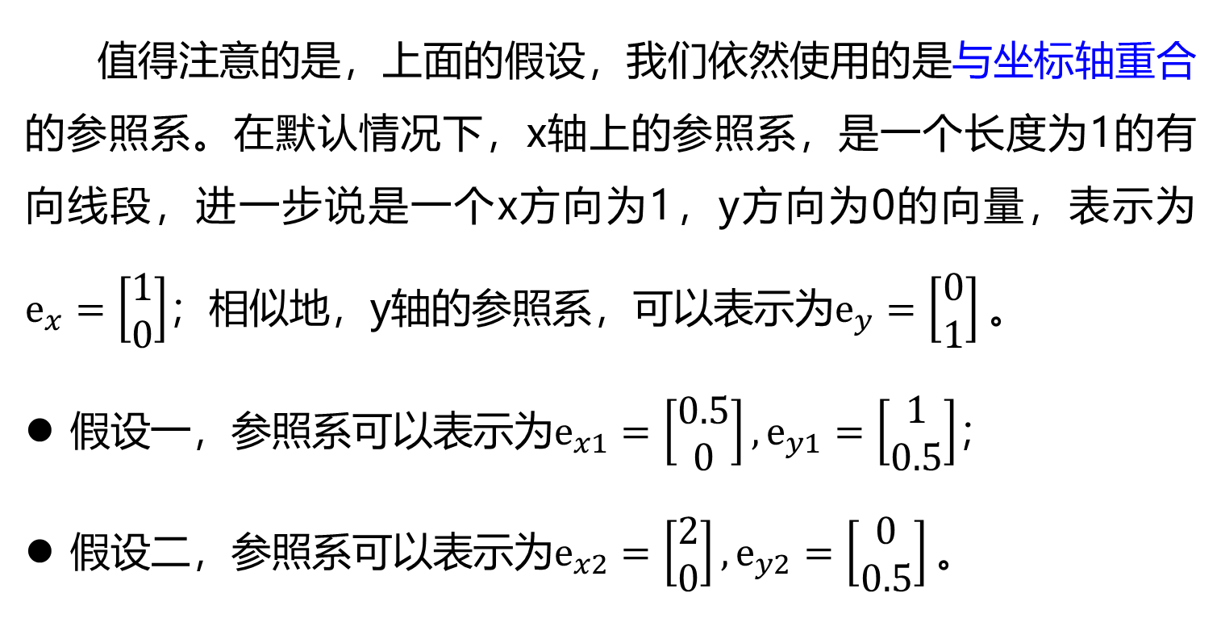
坐标
参照系
值得注意的是，上面的假设，我们依然使用的是与坐标轴重合的参照系。在默认情况下，x轴上的参照系，是一个长度为1的有向线段，进一步说是一个x方向为1，y方向为0的向量，表示为 $e_{x}=\left[\begin{matrix}1 \\ 0\end{matrix}\right]$；相似地，y轴的参照系，可以表示为$e_{y}=\left[\begin{matrix}0 \\ 1\end{matrix}\right]$。
假设一，参照系可以表示为$e_{x1}=\left[\begin{matrix}0.5 \\ 0\end{matrix}\right],e_{y1}=\left[\begin{matrix}1 \\ 0.5\end{matrix}\right]$；
假设二，参照系可以表示为$e_{x2}=\left[\begin{matrix}2 \\ 0\end{matrix}\right],e_{y2}=\left[\begin{matrix}0 \\ 0.5\end{matrix}\right]$。

Slide 24
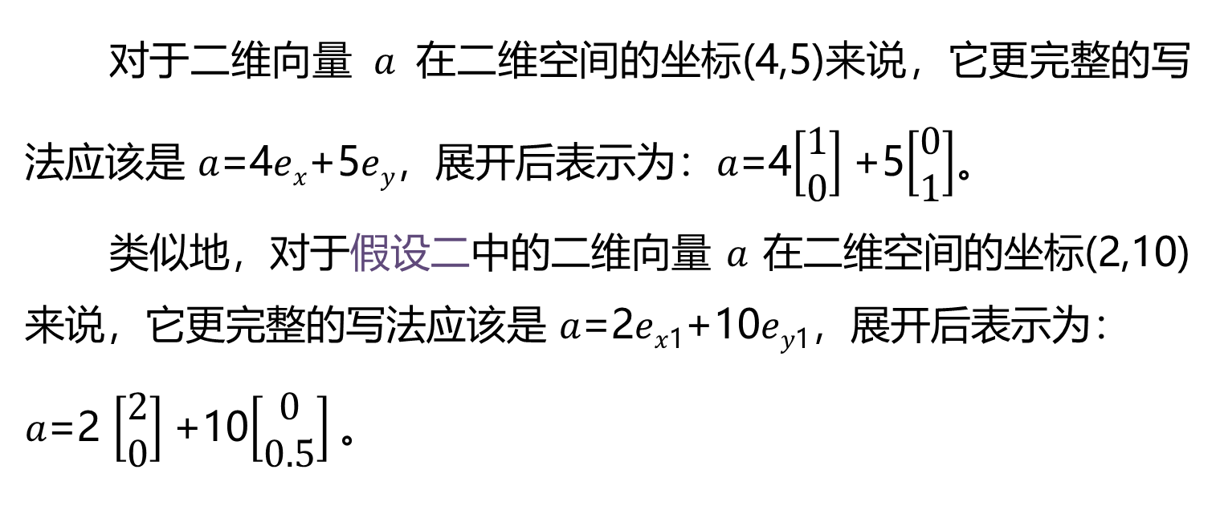
坐标
参照系
对于二维向量 𝑎 在二维空间的坐标(4,5)来说，它更完整的写法应该是 𝑎=4𝑒_{𝑥}+5𝑒_{𝑦}，展开后表示为：𝑎=4$\left[\begin{matrix}1 \\ 0\end{matrix}\right]$+5$\left[\begin{matrix}0 \\ 1\end{matrix}\right]$。
类似地，对于假设二中的二维向量 𝑎 在二维空间的坐标(2,10)来说，它更完整的写法应该是 𝑎=2𝑒_{𝑥1}+10𝑒_{𝑦1}，展开后表示为：
𝑎=2 $\left[\begin{matrix}2 \\ 0\end{matrix}\right]$+10$\left[\begin{matrix}0 \\ 0.5\end{matrix}\right]$。

Slide 25
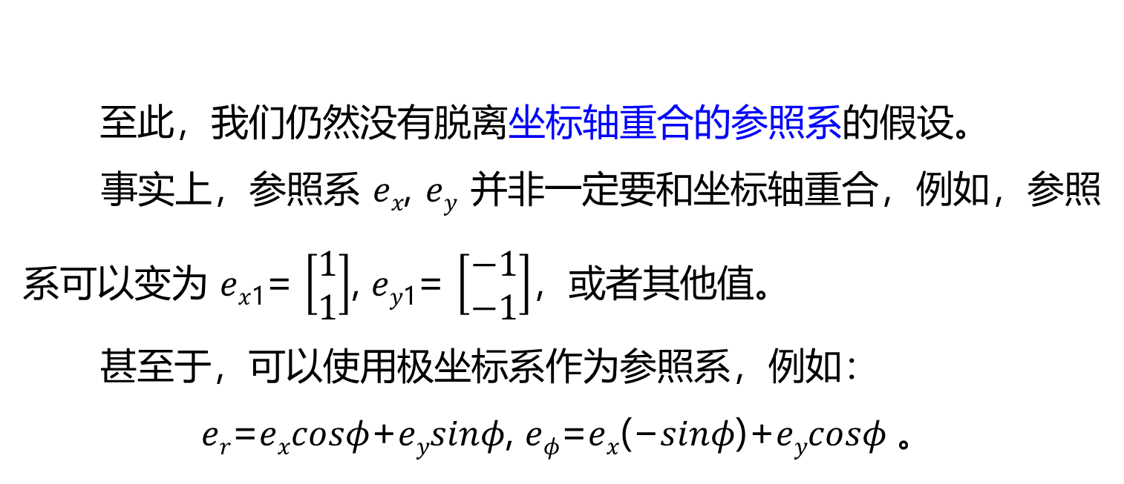
坐标
参照系
至此，我们仍然没有脱离坐标轴重合的参照系的假设。
事实上，参照系 𝑒_{𝑥}, 𝑒_{𝑦} 并非一定要和坐标轴重合，例如，参照系可以变为 𝑒_{𝑥1}= $\left[\begin{matrix}1 \\ 1\end{matrix}\right]$, 𝑒_{𝑦1}= $\left[\begin{matrix}−1 \\ −1\end{matrix}\right]$，或者其他值。
甚至于，可以使用极坐标系作为参照系，例如：
𝑒_{𝑟}=𝑒_{𝑥}𝑐𝑜𝑠𝜙+𝑒_{𝑦}𝑠𝑖𝑛𝜙, 𝑒_{𝜙}=𝑒_{𝑥}(−𝑠𝑖𝑛𝜙)+𝑒_{𝑦}𝑐𝑜𝑠𝜙 。

Slide 26
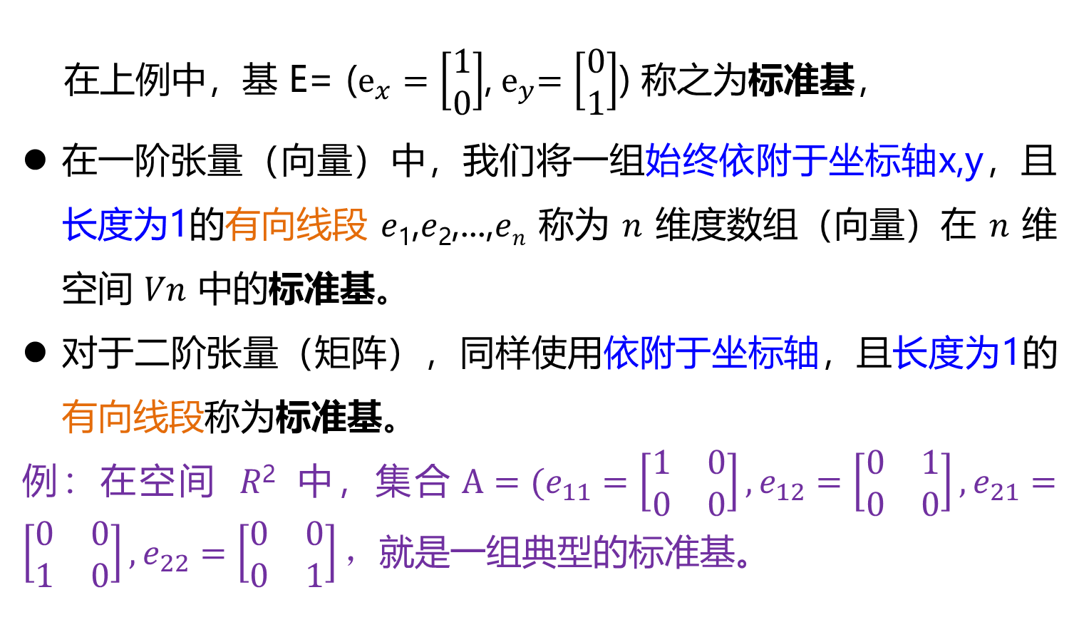
坐标
标准基
在上例中，基 E= ($e_{x}=\left[\begin{matrix}1 \\ 0\end{matrix}\right]$,${ e}_{y}=\left[\begin{matrix}0 \\ 1\end{matrix}\right]$) 称之为标准基，
在一阶张量（向量）中，我们将一组始终依附于坐标轴x,y，且长度为1的有向线段 𝑒₁,𝑒₂,...,𝑒_{𝑛} 称为 𝑛 维度数组（向量）在 𝑛 维空间 𝑉𝑛 中的标准基。
对于二阶张量（矩阵），同样使用依附于坐标轴，且长度为1的有向线段称为标准基。
例：在空间 𝑅² 中，集合$A=(e_{11}=\left[\begin{matrix}1 & 0 \\ 0 & 0\end{matrix}\right],e_{12}=\left[\begin{matrix}0 & 1 \\ 0 & 0\end{matrix}\right],e_{21}=\left[\begin{matrix}0 & 0 \\ 1 & 0\end{matrix}\right],e_{22}=\left[\begin{matrix}0 & 0 \\ 0 & 1\end{matrix}\right]，$就是一组典型的标准基。

Slide 27
坐标
坐标
对照定义4.1 维数与基的定义，我们可以发现二维向量 𝑎 在二维空间中的完整表示 𝑎=4𝑒_{𝑥}+5𝑒_{𝑦}，正好可以满足空间𝑉_{𝑛}的表示𝑉_{𝑛}={𝑎=𝑥₁𝑎₁+𝑥₂𝑎₂+...+𝑥_{n}𝑎_{n} |𝑥₁,𝑥₂,...,𝑥_{𝑛}∈R} 。
此处，向量 𝑎 正好可以表示为有序数 (4,5) 与向量组𝑎₁=𝑒_{𝑥}, 𝑎₂=𝑒_{𝑦} 的线性组合，使得 𝑉₂={𝑎=4𝑎₁ +5𝑎₁ |𝑥₁ =4, 𝑥₂ =5∈R} 。
由此，我们可以得出一个结论，在空间𝑉_{𝑛}中，元素 𝑎 与有序数组 (𝑥₁,𝑥₂,...,𝑥_{𝑛})^{𝑇} 之间存在着一种一一对应的关系，因此可以用这组有序数来表示元素 𝑎 。

Slide 28
坐标
坐标的定义
定义 设𝑎₁,𝑎₂,...,𝑎_{n}是线性空间𝑉_{𝑛}的一个基，对于任意元素 𝑎∈𝑉_{𝑛}，总有且仅有一组有序数𝑥₁,𝑥₂,...,𝑥_{𝑛}，使𝑎=𝑥₁𝑎₁+𝑥₂𝑎₂+...+𝑥_{n}𝑎_{n} 。
有序数𝑥₁,𝑥₂,...,𝑥_{𝑛}就称为元素 𝑎 在𝑎₁,𝑎₂,...,𝑎_{n}这个基下的坐标，并记作：𝑎=(𝑥₁,𝑥₂,...,𝑥_{𝑛})^{𝑇} 。
需要注意的是，在不特别说明基底的时候，均表示使用标准基来表征向量和坐标。

Slide 29
坐标
基于向量的线段
在某些情况下，我们可以默认坐标轴的原点为起点，此时，向量就可以被看作是一个以原点为起点，以向量坐标为终点的有向线段。
在二维坐标系中，向量 a=[4,5]^{𝑇} 可以表示一条存在于平面xOy中，起点为O[0,0]，终点为[4,5]的有向线段。此时，它在x轴上的投影长度为4，在y轴上的投影长度为5.
在三维坐标系中，向量 b=[3,4,5]^{𝑇} 可以表示为空间中，起点为O[x,y,z]，终点为[3,4,5]的有向线段。此时，它在x轴上的投影长度为3，在y轴上的投影长度为4，在z轴上的投影长度为5.

Slide 30
坐标
基于向量的线段
此外，
在空间中的向量，值的正负表示了与坐标轴方向的关系
正值表示与坐标轴方向一致
负值表示与坐标轴方向相反
向量的相加表示多个向量首尾相连，两端的起止点相连的有向线段；
向量的数乘表示向量在某方向上进行倍数的改变。

Slide 31
构成基底的条件

Slide 32
构成基底的条件
在前面的内容中，我们已经看到在标准坐标系中的向量可以以不同的形态存在于不同的基底上，这是一个非常有意义的结论。
基于这样的结论，我们可以实现将样本从一个空间向另外一个空间的转换，这意味着降维压缩、显示优化等应用变成可能。例如对于一张适配于桌面计算机的1600×1200的RGB图像，我们可以将其无损地转换为适配于手机显示的640×480的RGB图像，也可以将其转换为黑白的灰度图；甚至于经过一定的算法将其从.bmp格式空间转换为.png或.wepp格式空间，以实现其在视觉上的无损压缩。

Slide 33
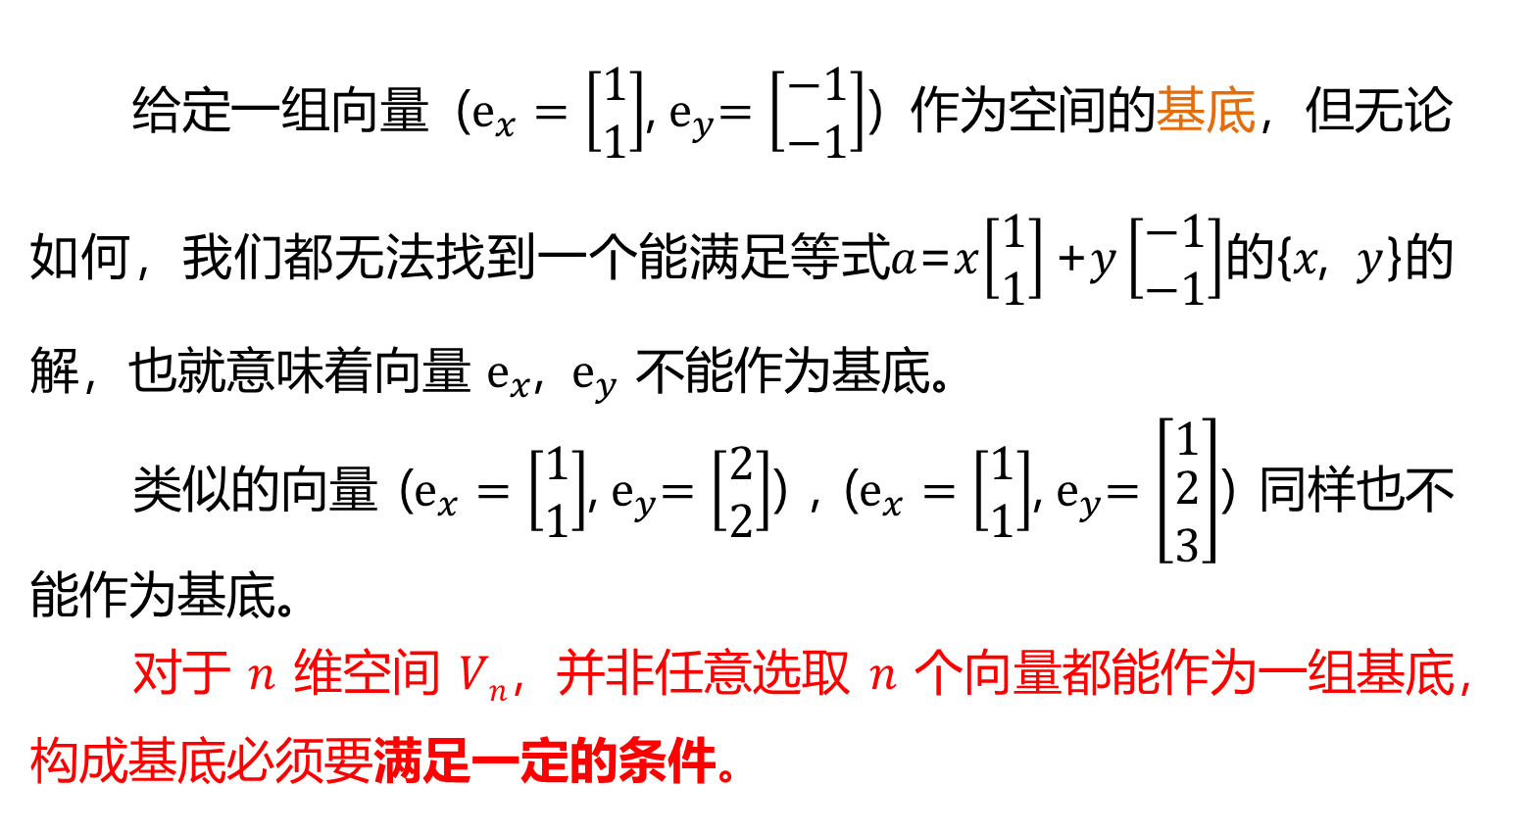
任意向量都可以作为基底吗？
答案是否定的！
给定一组向量 ($e_{x}=\left[\begin{matrix}1 \\ 1\end{matrix}\right]$,${ e}_{y}=\left[\begin{matrix}−1 \\ −1\end{matrix}\right]$) 作为空间的基底，但无论如何，我们都无法找到一个能满足等式𝑎=𝑥$\left[\begin{matrix}1 \\ 1\end{matrix}\right]\text{+}y\left[\begin{matrix}−1 \\ −1\end{matrix}\right]$的{𝑥, $y$}的解，也就意味着向量 $e_{x}$, ${ e}_{y}$ 不能作为基底。
类似的向量 ($e_{x}=\left[\begin{matrix}1 \\ 1\end{matrix}\right]$,${ e}_{y}=\left[\begin{matrix}2 \\ 2\end{matrix}\right]$) , ($e_{x}=\left[\begin{matrix}1 \\ 1\end{matrix}\right]$,${ e}_{y}=\left[\begin{matrix}1 \\ \begin{aligned}2 \\ 3\end{aligned}\end{matrix}\right]$) 同样也不能作为基底。
对于 𝑛 维空间 𝑉_{𝑛}，并非任意选取 𝑛 个向量都能作为一组基底，构成基底必须要满足一定的条件。

Slide 34
构成基底的条件
给定一个 𝑛 维空间 𝑉_{𝑛}和一组向量 𝑎，要使向量组 𝑎 能够成为 𝑛 维空间 𝑉_{𝑛} 的充要条件是：
具体看，充要条件包含两个方面的要点：
向量完备：任意向量
线性无关：线性组合唯一性
在 𝑛 维空间中，任意一个向量都可以表示为向量组 𝑎 的线性组合，并且这种线性组合的表示方式（系数组合）必须是唯一的。此时，向量组 𝑎，就称为 𝑛 维空间 𝑉_{𝑛} 的一组基。

Slide 35
构成基底的条件
1. 向量完备
所谓向量完备主要包含两个层面的概念：数量完备及维数完备。简而言之，给定一个 𝑛 维空间 𝑉𝑛，要使向量组 a 能成为空间的一组基向量，必要条件是：
a 中基向量的数量等于 𝑛
a 中的每一个基向量的维数也等于 𝑛
假设在一个三维空间中，按照向量完备的要求，要使向量组 a 能成为一组基向量，就要保证 a 内的基向量的数量为3，并且每一个基向量的维数也等于3。我们来做下列两种假设。

Slide 36
构成基底的条件
1. 向量完备
数量完备但维数不完备：
基向量数量为3，但是其中有的向量的维度不等于3，即可能少于3，也可能大于3。例如向量 𝑢=[1,2] 和向量 𝑣=[1,2,3,4] 。不难想象，在一个三维空间中，这样的向量根本无法表示，因为在三维空间中任何一个向量都必然会有三个维度的分量，只是在其中某个值为0的时候，会与某个平面或坐标轴重合，但依然不会出现维度缺失或维度过多的问题。
因此，违背维数完备是无法成为基向量的。

Slide 37
构成基底的条件
1. 向量完备
2. 维数完备但数量不完备：
当基向量数量小于3时，向量 𝑎₁,𝑎₂∈𝑎 不足以表征整个向量空间，即使它们不共线，也只能用于表征一个平面。
当基向量数量大于3时，
若向量组中存在4个向量，任选其三组成一组基向量，则第4个向量就可由基向量来表征，也就是说第4个向量是多余的；
如果任选3个向量不足以表征第4个向量，说明这三个向量必然存在共线或共面的问题。
综上，违背数量完备的向量也无法成为基底。

Slide 38
构成基底的条件
向量空间中的向量
下面，我们讨论在三维空间中，不同数量的向量在向量空间中的形态问题。
假设存在3个非零三维向量𝑢=[𝑢_{𝑥},𝑢_{𝑦},𝑢_{𝑧}], 𝑣=[𝑣_{𝑥},𝑣_{𝑦},𝑣_{𝑧}], 𝑤=[𝑤_{𝑥},𝑤_{𝑦},𝑤_{𝑧}] 和一个三维空间 𝑉₃。
在默认情况下，𝑢,𝑣,𝑤 将表示空间 𝑉₃ 中的一个确定的点，或者分别表示为一条以原点(0,0,0)为起点，u(x,y), v(x,y), z(x,y)为终点的有向线段。

Slide 39
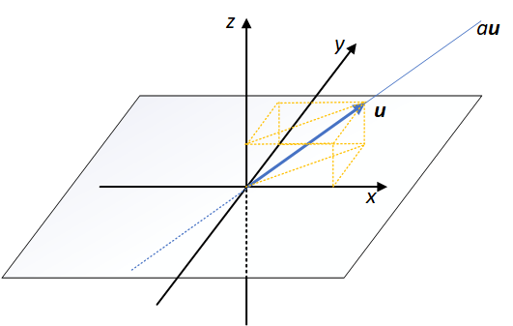
构成基底的条件
向量空间中的向量
第一种情况：只存在向量 𝑢 和标量 𝑎∈R，𝑎𝑢将确定空间中的一条直线。
由于向量 𝑢 在x, y, z三个方向上的坐标是固定的，因此可以认为向量 𝑢 是空间中的一条固定的有向线段，因此线性组合 𝑎𝑢 将覆盖向量 𝑢 所在的直线，换句话说，𝑎𝑢 将确定三维空间 𝑉₃ 中一条过原点(0,0,0)的直线。

Slide 40
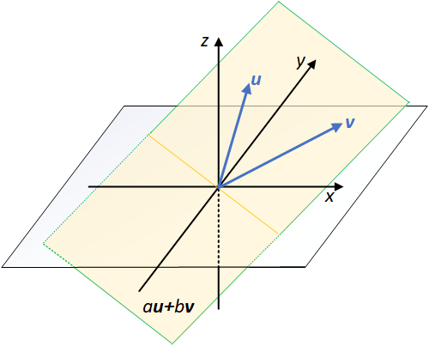
构成基底的条件
向量空间中的向量
第二种情况：存在向量 𝑢,𝑣 和标量 𝑎,𝑏∈R，𝑎𝑢+𝑏𝑣 将确定空间中的一个平面或一条直线。
当 𝑢,𝑣 处于同一条直线上时， 𝑎𝑢+𝑏𝑣 的所有线性组合将确定一条直线，这条直线与 𝑢,𝑣 所在的直线重合。(等同第一种情况)
当 𝑢,𝑣 不在同一条直线时，𝑎𝑢+𝑏𝑣 将表示为两条过原点(0,0,0)的直线，并且相交于原点。根据两条不共线的直线确定一个平面的定理，不共线的向量 𝑢,𝑣 将确定一个过原点的二维平面。

Slide 41
构成基底的条件
向量空间中的向量
第三种情况：存在向量 𝑢,𝑣,𝑤 和标量 𝑎,𝑏,𝑐∈R，𝑎𝑢+𝑏𝑣+𝑐𝑤 将确定空间中的一个平面或一条直线。
当 𝑢,𝑣,𝑤 处于同一条直线上时，𝑎𝑢+𝑏𝑣+𝑐𝑤 的所有线性组合将确定一条直线，这条直线与 𝑢,𝑣,𝑤 所在的直线重合。(等同第一种情况)
当 𝑢,𝑣,𝑤 位于同一个平面时，或任意两个处于同一条直线上时，𝑎𝑢+𝑏𝑣+𝑐𝑤 的所有线性组合将确定一条直线，这条直线与 𝑢,𝑣,𝑤 所在的直线重合。(等同第二种情况)
当 𝑢,𝑣,𝑤 不在同一个平面时，𝑎𝑢+𝑏𝑣+𝑐𝑤 将表征整个三维空间 𝑉₃，也就是说 𝑉₃ 中的任意一个点都可以通过 𝑎𝑢+𝑏𝑣+𝑐𝑤 的线性组合来表示。

Slide 42
构成基底的条件
2. 线性无关
如何确保唯一性呢？即如何确保空间 𝑉𝑛 中的任意一个向量 a 有且仅有一种方法可以通过基向量的线性组合来表示？简而言之，就是确保基向量间是线性无关的。
回顾线性相关的定义：给定向量组 A:𝑎₁,𝑎₂,...,𝑎_{m}，如果存在不全为零的数𝑘₁,𝑘₂,...,𝑘_{𝑚}，使得 𝑘₁𝑎₁+𝑘₂𝑎₂+...+𝑘_{𝑚}𝑎_{𝑚}=0，则称向量组 A是线性相关的，否则称它线性无关。
这就意味着，只有在 𝑘₁=𝑘₂=,...,=𝑘_{𝑚}=0 时，线性组合才能满足𝑘₁𝑎₁+𝑘₂𝑎₂+...+𝑘_{𝑚}𝑎_{𝑚}=0，否则，如果存在 𝑘_{𝑖}≠0，则 A 就是线性相关的。也就是说，满足向量组 A 线性无关的条件是有序数全为0。

Slide 43
构成基底的条件
2. 线性无关
下面我们简单证明一下，为什么线性无关等价于唯一性。首先给出两个假设：
假设1：存在线性无关的向量组U: 𝑢₁,𝑢₂,...,𝑢_{𝑛} 是空间 𝑉_{𝑛} 的基底向量，即空间中的任意一个向量都可以使用U与不全为零的有序数来表征。
假设2：给定一个指定向量 𝑤，该向量可以同时使用 U 与两组不全为零的有序数𝑎_{n,}𝑏_{𝑛}来表征，即：
𝑤=𝑎₁𝑢₁+𝑎₂𝑢₂+...+𝑎_{𝑛}𝑢_{𝑛}=𝑏₁𝑢₁+𝑏₂𝑢₂+...+𝑏_{𝑛}𝑢_{𝑛}

Slide 44
构成基底的条件
2. 线性无关
整理一下有:
(𝑎₁ − 𝑏₁)𝑢₁ + (𝑎₂ − 𝑏₂)𝑢₂ +...+ (𝑎_{𝑛} − 𝑏_{𝑛})𝑢_{𝑛} = 0，
由于𝑢₁,𝑢₂,...,𝑢_{𝑛} 是一组线性无关的向量，因此为了满足线性组合的等式等于0的要求，就必须满足：
𝑎₁−𝑏₁+=𝑎₂−𝑏₂=...=𝑎_{𝑛}−𝑏_{𝑛}=0。
因此，对于任意 𝑎_{𝑖}, 𝑏_{𝑖} 都有𝑎_{𝑖}−𝑏_{𝑖}=0，即 𝑎_{𝑖}=𝑏_{𝑖}。这个结论与假设2——存在两组有序数相违背。由此，反证了不可能存在两种不同的线性组合使得基向量 U 能够用来表达空间 𝑉𝑛 中的所有向量。
综上，线性无关与表示唯一性是等价的。

Slide 45
构成基底的条件
3. 结论
在 𝑛 维空间中，向量组 𝐸=𝑒₁,𝑒₂,...,𝑒_{𝑛} 能够构成基底的充要条件是：
𝑛 维空间中的任何向量 𝑣，都能表示为： 𝑣 = 𝑥₁𝑒₁ + 𝑥₂𝑒₂ + ... + 𝑥_{𝑛}𝑒_{𝑛} 的形式；
以上的这种表示形式是唯一的。
换句话说，构成 𝑛 维空间的基底的 𝑛 个向量 (𝑒₁,𝑒₂,...,𝑒_{𝑛}) 必须满足线性无关的条件。

Slide 46
张成的空间

Slide 47
张成的空间
空间张成的定义
给定一个向量组，由它的所有线性组合所构成的空间称为这个向量组的张成。换句话说，一个向量组的张成空间是这个向量组线性组合得到的所有点的集合。张成空间对向量组并没有线性无关性的要求，但作为基底的向量组是张量空间的最小向量组。

Slide 48
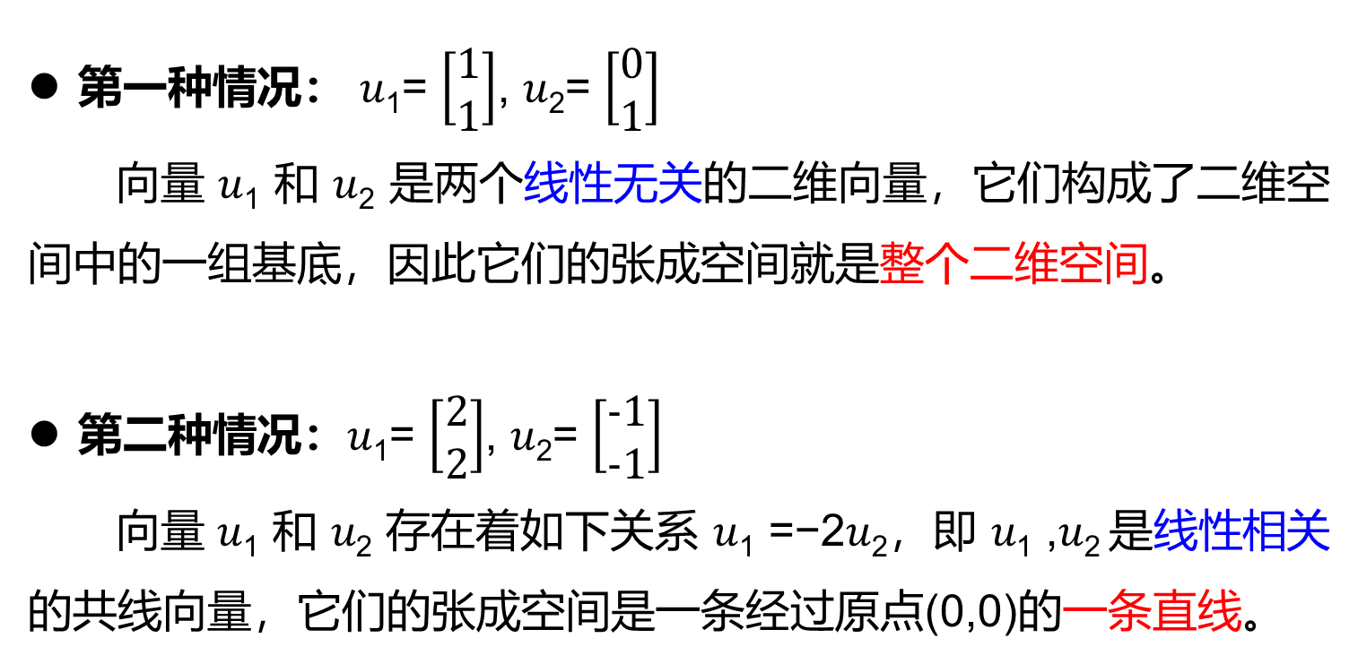
张成的空间
空间张成的例子
第一种情况： 𝑢₁= $\left[\begin{matrix}1 \\ 1\end{matrix}\right]$, 𝑢₂= $\left[\begin{matrix}0 \\ 1\end{matrix}\right]$
向量 𝑢₁ 和 𝑢₂ 是两个线性无关的二维向量，它们构成了二维空间中的一组基底，因此它们的张成空间就是整个二维空间。
第二种情况：𝑢₁= $\left[\begin{matrix}2 \\ 2\end{matrix}\right]$, 𝑢₂= $\left[\begin{matrix}-1 \\ -1\end{matrix}\right]$
向量 𝑢₁ 和 𝑢₂ 存在着如下关系 𝑢₁ =−2𝑢₂，即 𝑢₁ ,𝑢₂ 是线性相关的共线向量，它们的张成空间是一条经过原点(0,0)的一条直线。

Slide 49
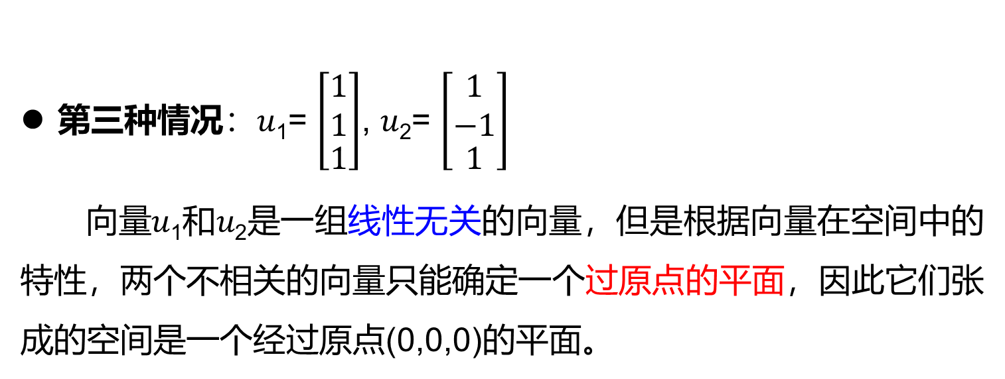
张成的空间
空间张成的例子
第三种情况：𝑢₁= $\left[\begin{aligned}\begin{matrix}1 \\ 1\end{matrix} \\ 1\end{aligned}\right]$, 𝑢₂= $\left[\begin{matrix}\begin{aligned}1 \\ −1\end{aligned} \\ 1\end{matrix}\right]$
向量𝑢₁和𝑢₂是一组线性无关的向量，但是根据向量在空间中的特性，两个不相关的向量只能确定一个过原点的平面，因此它们张成的空间是一个经过原点(0,0,0)的平面。

Slide 50
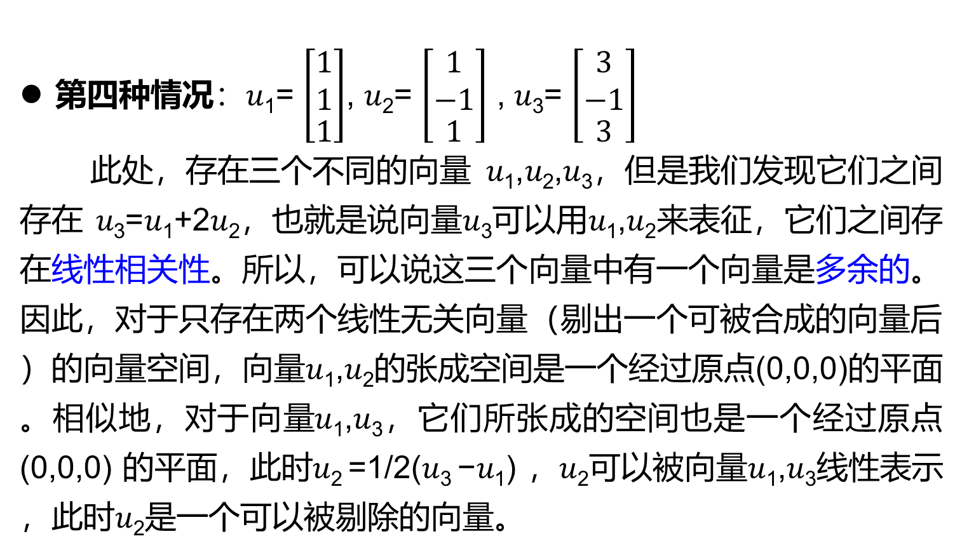
张成的空间
空间张成的例子
第四种情况：𝑢₁= $\left[\begin{aligned}\begin{matrix}1 \\ 1\end{matrix} \\ 1\end{aligned}\right]$, 𝑢₂= $\left[\begin{matrix}\begin{aligned}1 \\ −1\end{aligned} \\ 1\end{matrix}\right]$ , 𝑢₃= $\left[\begin{matrix}\begin{aligned}3 \\ −1\end{aligned} \\ 3\end{matrix}\right]$
此处，存在三个不同的向量 𝑢₁,𝑢₂,𝑢₃，但是我们发现它们之间存在 𝑢₃=𝑢₁+2𝑢₂，也就是说向量𝑢₃可以用𝑢₁,𝑢₂来表征，它们之间存在线性相关性。所以，可以说这三个向量中有一个向量是多余的。因此，对于只存在两个线性无关向量（剔出一个可被合成的向量后）的向量空间，向量𝑢₁,𝑢₂的张成空间是一个经过原点(0,0,0)的平面。相似地，对于向量𝑢₁,𝑢₃，它们所张成的空间也是一个经过原点(0,0,0) 的平面，此时𝑢₂ =1/2(𝑢₃ −𝑢₁) ，𝑢₂可以被向量𝑢₁,𝑢₃线性表示，此时𝑢₂是一个可以被剔除的向量。

Slide 51
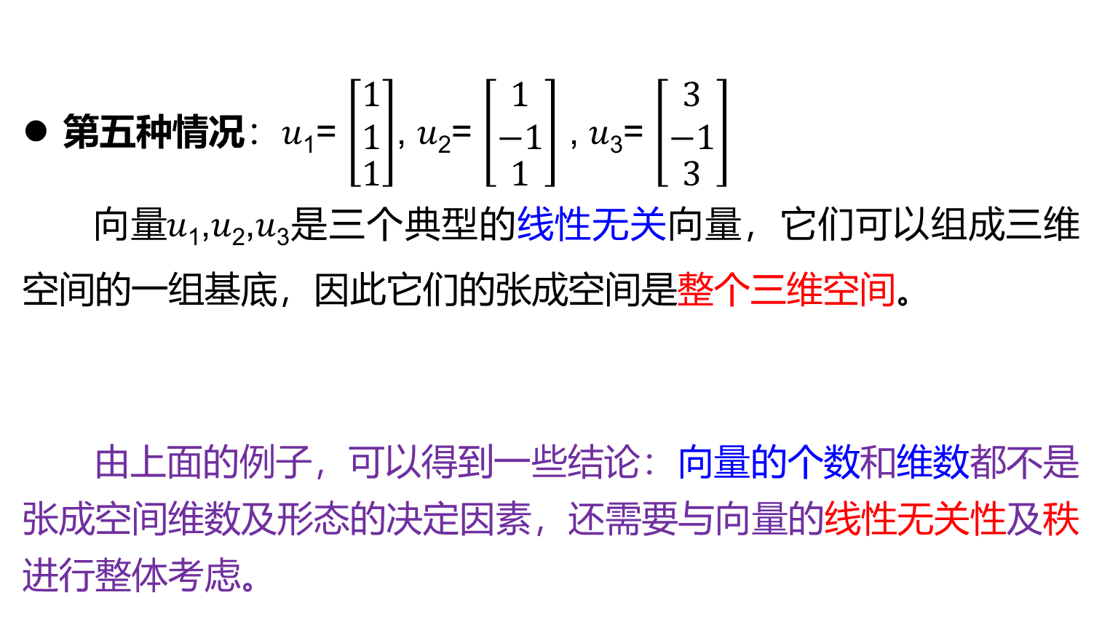
张成的空间
空间张成的例子
第五种情况：𝑢₁= $\left[\begin{aligned}\begin{matrix}1 \\ 1\end{matrix} \\ 1\end{aligned}\right]$, 𝑢₂= $\left[\begin{matrix}\begin{aligned}1 \\ −1\end{aligned} \\ 1\end{matrix}\right]$ , 𝑢₃= $\left[\begin{matrix}\begin{aligned}3 \\ −1\end{aligned} \\ 3\end{matrix}\right]$
向量𝑢₁,𝑢₂,𝑢₃是三个典型的线性无关向量，它们可以组成三维空间的一组基底，因此它们的张成空间是整个三维空间。
由上面的例子，可以得到一些结论：向量的个数和维数都不是张成空间维数及形态的决定因素，还需要与向量的线性无关性及秩进行整体考虑。

